Slide 1
《计算机通信与网络编程》
第二讲 客户/服务器软件中的并发处理
电子科技大学计算机学院

Slide 2

目录
并发的概念
网络中的并发
服务器软件中的并发
客户软件中的并发
操作系统的并发功能
一个并发例子程序

Slide 3

并发的概念
并发有真正的并发（并行： Parallelism ）和表面上的并发（并发：Concurrency）（一般采用分时机制）
并发模型
并行模型

Slide 4
网络中的并发
单个网络各个机器之间许多成对进程好像独立使用网络资源（通道，机器等）
一个计算机系统中多个客户存在并发（分时）
一组机器上所有的客户之间存在并发
互联网
C1
C3
C2
C4 C5

Slide 5
客户软件的并发
要使客户软件并发执行，一般并不需要程序员为此特别花功夫。（因此现代操作系统一般运行用户并发地执行客户程序）

Slide 6
服务器中的并发
单个服务器必须并发处理多个传入请求
并发服务器可以让多个远程用户同时使用服务，实现起来比较复杂
其余部分主要介绍术语和概念；涉及其它问题：算法，设计，运行规则等在后续各章介绍
C1
互联网
服务器
C2
C3 C4

Slide 7
操作系统的并发功能
多进程操作系统
进程(process)的概念：进程定义了一个计算的基本单元，它是一个正在执行的已编译程序的实体，它拥有独立的地址空间、执行堆栈、文件描述符、用户标识等。
一个进程包括一段地址空间和至少一个执行的线程(Thread)
线程最重要的信息是指令指针(instruction pointer)
并发处理系统允许多个线程“在同一时间”执行同一段代码

Slide 8
局部和全局变量的共享
局部变量：
多个线程并发执行同一段代码时，每个线程都有一份独立的变量副本
for(i=1; i<=5; i++)
printf("The value of i is %d\n",i);
2. 全局变量：
每个进程创建全局变量的独立副本；
多线程在同一进程内时，各自拥有局部变量的副本，但可以共享全局变量。
int sum;
main(argc, argv)
int argc;
char *[ ] argv; {

Slide 9
创建进程
#include <stdlib.h>
#include <stdio.h>
pid_t fork(void)
返回：父进程中返回子进程的进程ID,
子进程返回0，
出错返回-1
fork调用时，控制权交给操作系统，创建新进程
fork后，父子进程共享数据空间、代码空间、堆栈、调用前打开的所有文件描述符；

Slide 10
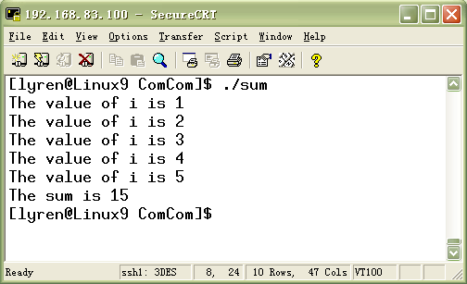
一个顺序执行的C实例
#include <stdlib.h>
#include <stdio.h>
int sum;
void main(void)
{
int i;
sum = 0;
for(i=1; i<=5; i++)
{
printf("The value of i is %d\n",i);
fflush(stdout);
sum += i;
}
printf("The sum is %d\n",sum);
}

Slide 11
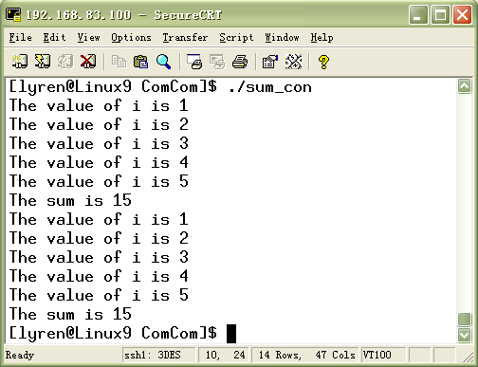
程序的并发版本
#include <stdlib.h>
#include <stdio.h>
int sum;
int main(void)
{
int i;
sum = 0;
fork() ； for(i=1; i<=5; i++)
{
printf("The value of i is %d\n",i);
fflush(stdout);
sum += i;
}
printf("The sum is %d\n",sum);
exit(0);
}

Slide 12
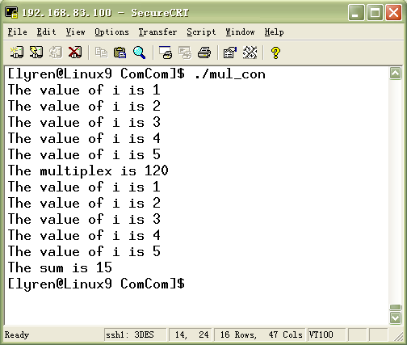
#include <stdlib.h>
#include <stdio.h>
int mul,sum;
int main(void) {
int i,pid;
sum = 0;
mul = 1;
if((pid=fork()) > 0) {
for(i=1; i<=5; i++) {
printf("The value of i is %d\n",i);
fflush(stdout);
sum += i;
}
printf("The sum is %d\n",sum);
}
else if (pid == 0) {
for (i=1; i<=5; i++) {
printf("The value of i is %d\n",i);
fflush(stdout);
mul *= i;
}
printf("The multiplex is %d\n",mul);
}
exit(0);
}
另一并发版本

Slide 13
执行新的代码
exec函数族
execl，execlp，execle，
execv，execve，execvp
一个进程一旦调用exec类函数，它本身就“死亡”了，系统把代码段替换成新的程序的代码，废弃原有的数据段和堆栈段，并为新程序分配新的数据段与堆栈段，唯一留下的，就是进程号。对系统而言，还是同一个进程，不过已经是另一个程序了。（不过exec类函数中有的还允许继承环境变量之类的信息。）
详情可以 man exec

Slide 14
执行新的代码
＃include <unistd.h>
int execl(const char *path, const char *arg, ...);
char *arg0,char *arg1,…，char *argn,(char *) 0
系统调用execl执行另一个程序。但调用execl并不创建新进程，所以前后的进程ID并未改变，execl只是用另一个新程序替换了当前进程的正文、数据、堆和栈段

Slide 15
执行新的代码
＃include <unistd.h>
int execve(const char * filename, char * const argv[ ], char * const envp[ ]);
函数说明 execve()用来执行参数filename字符串所代表的文件路径，第二个参数系利用数组指针来传递给执行文件，最后一个参数则为传递给执行文件的新环境变量数组。
返回值 如果执行成功则函数不会返回，执行失败则直接返回-1，失败原因存于errno 中。

Slide 16
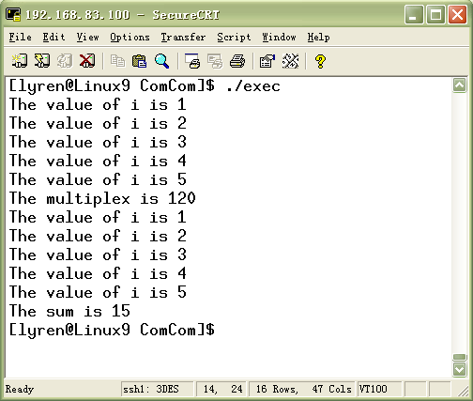
执行新程序的例子
int mul;
int main(void)
{
int i,pid;
mul = 1;
if((pid=fork()) > 0)
execl("./sum","./sum",NULL);
else if (pid == 0) {
for (i=1; i<=5; i++) {
printf("The value of i is %d\n",i);
fflush(stdout);
mul *= i;
}
printf("The multiplex is %d\n",mul);
}
else
exit(1);
exit(0);
}

Slide 17
上下文切换
OS的时间分片机制保证快速切换
进程切换的时候，会发生上下文切换
  上下文：进程的执行环境
  切换的开销
设计协议软件的时候，需要设法将上下文切换的次数减到最少。
设计服务器时：
  保证并发处理的好处比上下文切换的开销多
  服务器策略：非并发，单进程并发，多进程并发

Slide 18
总结
并发可以减少网络客户的服务等待
服务器中的并发需要编程实现
fork和execl的使用
操作系统中的并发实现：时间分片
并发的代价：上下文切换

